Slide 1
Čínske písmo KSCA002 Hodina 7
Písmo v dobe rozdrobenia

Slide 2
Aktivita:Opakovanie
Kde sa používajú zjednodušené znaky a kde naopak tie tradičné?
6 druhov ťahov?
Čo sú to semém, sylabém a morfém?
Kto bol tradične spojovaný s vynálezom čínskeho písma?
Kde sa väčšinou nápisy na bronzoch nachádzajú? (ktorá časť nádob)
Čo je to Osem trigramov ?
Z ktorého storočia pochádzajú najstaršie nápisy na bronzoch?
Aká je štruktúra nápisov na jinwenoch?

Slide 3
Aktivita: opakovanie znaky
Určite počet ťahov v znakoch:
跟
练
会
图
Určte poradie ťahov v znakoch:
到
试
起
茶

Slide 4
Aktivita: opakovanie radikály 1-50
Podoby akého radikálu sa nachádzajú v nasledujúcich znakoch?
少，光，堂
Majú nasledujúce znaky zhodný radikál?
吧，哭，国

Slide 5
DU:
Zaraďte nasledujúce znaky do Xu Shenových skupín喂，考，空，说，跟

Slide 6
Zaraďte nasledujúce znaky do Xu Shenových skupín:
喂-xingsheng, ahoj/hej; 口 odkazuje k významu, 畏 fonetikum (to fear, to dread)
考- xingsheng, determinatív 耂 , fonetikum丂
空-xingsheng, determinatív 穴 (prázdna jaskyňa),工 fonetikum
说-xingsheng, determinatív reč 讠, fonetikum 兑(dui, vymeniť)
跟-xingsheng, determinatív noha/chodidlo 足 , fonetikum 艮 (gen, blunt)

Slide 7
Písmo v období rozdrobenia Politický kontext
771 pr nl – sídelná oblasť zhouského štátu napadnutá nečínskymi kmeňmi Quanrong (kráľovský dvor útek na východ, do údolia Žltej rieky, Luoyang)
delenie obdobia na Západné Zhou (1045-771 pr nl) a Východné Zhou (771-221 pr nl)
moc zhouských kráľov oslabená, Čína sa postupne rozpadla na viac než 100 štátov a menších celkov
napriek nepokojom a rozdrobenosti však zároveň završovanie vývoja klasickej čínskej kultúry (z ktorej sa čerpá až do dnes)
Východné Zhou sa delí ďalej na: dobu Letopisov (alebo Jari a podzimu, 771-453 pr nl), doba Válčících státu (453-221 pr nl)
doba Letopisov: záver doby bronzovej a prechod k dobe železnej (nové spoločenské usporiadanie a ideológie -v tejto dobe sa objavuje aj Konfucius); doba 5 hegemónov (akoby správcovia Číny); boj o hegemóniu (vraždenie starej rodovej šľachty, dobíjanie menších štátov)

Slide 8
Doba Válčících státu – spoločenské zmeny (vďaka nástupu doby železnej), rozvoj spoločnosti, rýchla urbanizácia, zvýšenie sociálnej mobility, prvé správne reformy (potlačenie pôvodného lénneho systému a zaviedli akoby byrokratický model správy), daňové predpisy, povinná vojenská služba, drsný zápas o zjednotenie Číny (7 veľkých štátov, štát Qin nakoniec uspel)

Slide 11
Písmo tejto doby
Začalo sa formovať v 11. st. a jeho premeny súviseli s potrebou písma v štátnej správe a pre záznam neliturgických textov (právne, politické, historické udalosti)
2 hlavné rysy: regionálna roztrieštenosť, rozšírenie jeho spoločenských funkcií (už to nebolo len pre najvyššie vrstvy a ich rituály, ale teraz už rozšírený komunikačný a záznamový prostriedok administratívy, obchodu a každodenných záležitostí)
no väčšina spoločnosti ostala naďalej negramotná-zachováva si stále rysy orálnej kultúry
rôzne typy písma => nie je možné označiť ich jedným termínom
Veľké pečatné písmo Dàzhuàn 大篆
Písmo Bojujúcich/Válčících štátov Zhànguó wénzì 戰國文字
Zhouovo písmo Zhòu wén 籀文
Písmo šiestich štátov Liù guó wénzì 六國文字

Slide 12
Materiály doby rozdrobenia
nové médiá záznamu: bambus, hodváb
poskytujú textovú produkciu doby priamo, bez neskorších editorských zásahov
úvod do diania, obchodu, fungovania úradov...
bambusová kniha: znaky sa písali zvislo drevenou tyčinkou alebo štetcom na prúžky naštiepaného bambusu (tie boli najskôr vystavené žiaru a dôkladne zbavené vody)
šírka týchto prúžkov cca 5-10 , dĺžka rôzna (väčšinou okolo 23 cm)
prúžky sa mohli radiť vedľa seba sprava doľava – potom sa zviazali koženým remienkom alebo šnúrkou do pásov/zväzkov
väčšinou sa text na prúžky napísal až po zviazaní (na jednom prúžku obvykle len 1 stĺpec znakov)
1 zväzok- akoby 1 kapitola (1 ucelený text)- názov pripojený na dodatočnom úštipku
výhoda bambusových prúžkov: jednoduchá dostupnosť materiálu a jednoduchosť spracovania na odrezky – nízka cena

Slide 13
Hodváb
výroba zdĺhavá, technologicky náročná, luxusný materiál
no najpraktickejšie, vhodný podklad pre písanie štetcom
základná jednotka zvitok – klasicky sa rozvíja sprava doľava, znaky na ňom radené vo zvislých stĺpcoch sprava doľava
rozšírené aj skladanie hodvábu ako leporela
nevýhoda- podlieha skaze rýchlejšie než bambus (z obdobia Bojujúcich štátov sa dochoval len 1 súbor nápisov na hodvábe)

Slide 14
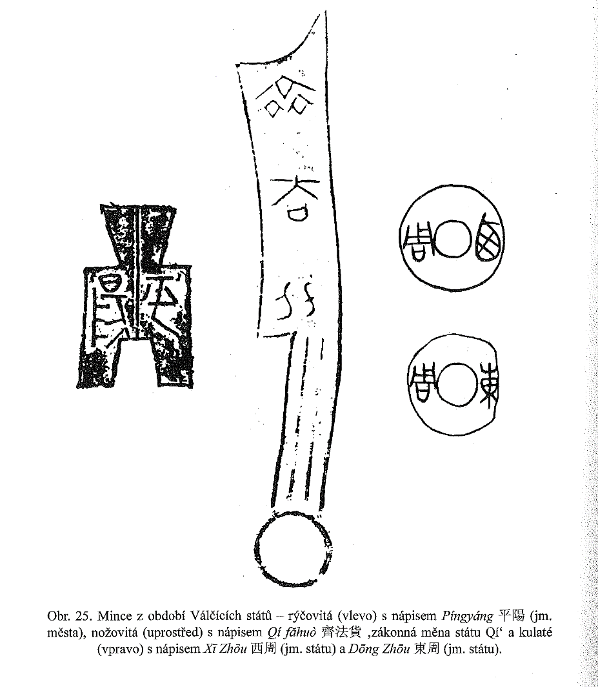
Druhy nápisových pamiatok

Slide 15
Druhy nápisových pamiatok
kamenné bubny (kamenné stély)- znaky z kamenných bubnov sa často považujú za príklad štandardizovaného písma zo štátu Qin , ktoré slúžilo ako základ pre neskoršie zjednotenie písomnej sústavy; obsahujú 4slabičné verše (viažu sa k popisu krásy lovov vyššej triedy)
texty prísažných zmlúv – uzavierané medzi šľachtickými rodmi rôznych štátov počas obdobia Letopisov (prejav systému koalícií)-po zanesení zmluvy na doštičky (potom sa vytvorila pre každého zúčastneného kópia) sa zabilo obetné zviera, potom si jeho krvou podľa postavenia účastníci potreli ústa- následne prísaha prednesená pred duchmi predkov a božstvami, obetiny a kópie textu zakopané do zeme (1 osoba svoju verziu uložila do zmluvného archívu)
železné zbrane- vyryté nápisy len stručné, nízka estetická hodnota (rok vlády, meno štátu/ministra,meno majstra,označenie zbrojnice, meno remeselníka)
znaky na minciach – neforemné hrubé štylizované znaky, krátke, tvar sa líši štát od štátu, minca má otvor na navlečenie na šnúrku (údaje o mieste kde boli uliate, hodnota mince, niekedy označenie „zákonná mena“)
vojenské vrubovky – poverenie k armádnym operáciám väčšieho rozsahu (objavené len 2, obe tvar tigra a dlhé cca 10cm), dve časti ktoré do seba zapadajú zubami – pravý diel mal u seba panovník, ľavý zas veliteľ- aby sa mohlo s jednotkami nejak narábať museli byť obe časti spojené
cestovno-obchodné doklady – právo priechodu colnicami a mýtnicami a prevozu určitého tovaru, zaisťovali prístrešok v prepriahacích staniciach (niektoré sa týkali lodnej, iné pozemnej dopravy)
nápisy na pečatidlách – neskôr v novoveku záujem zberateľov (umenie), razítko , v úradnom styku ako dôkaz neporušenia zásielky, taktiež však na súkromné účely (viaceré nájdené v hrobkách významných osôb (napodobeniny)– znak úradu nosený na špagáte pri páse), tvarovo prevládal štvorec, text buď vypuklý (červený) alebo negatívny (biely); dĺžka nápisu 1-4 znaky
obsah oficiálnych pečatí – úradnícky titul, meno držiteľa, miesto pôsobenia
obsah súkromných pečatí- meno vlastníka, osobné heslá alebo znaky pre šťastie

Slide 16
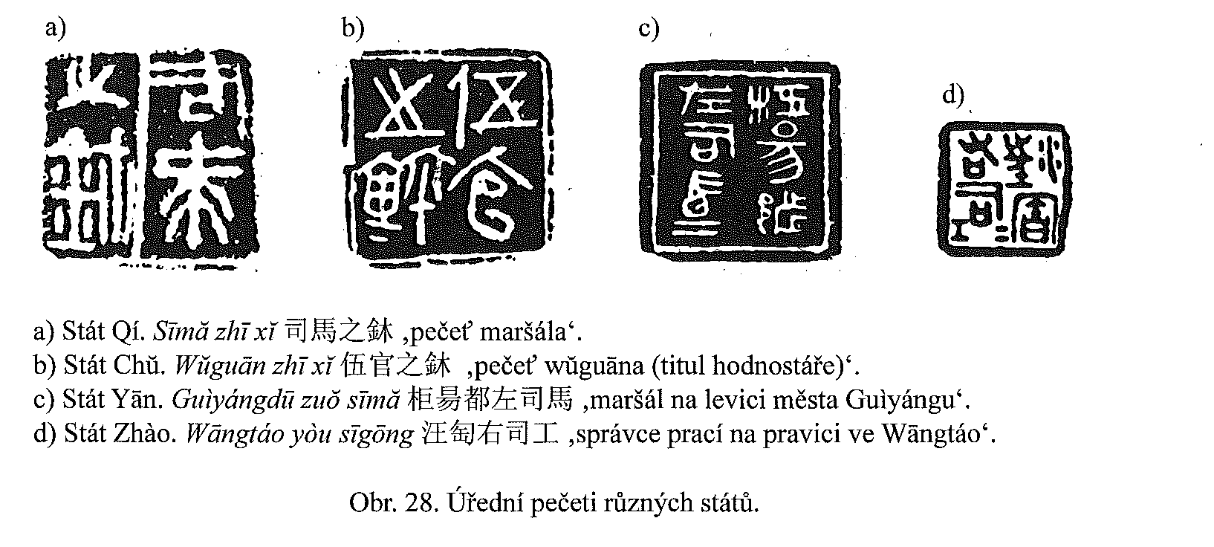

Slide 17
Premeny znakov

Slide 18
roztrieštenosť krajiny - roztrieštenosť znakov
rozšírenie základne používateľov (individualizácia písma, rýchlopis = iné použitie, zjednodušovanie stavby, ľudové rôznopisy)
protiklad vznešenejší, oficiálnejší variant vzdelaneckej vrstvy
silné uplatnenie fonetického princípu zápisu (výpůjčky ) (vo formatívnej fáze čínskeho písma - výpožička konvenčne priradená k príslušnému slovu a viac menej stále sa podľa toho ďalej používala) (doplňovanie základného inventáru grafických jednotiek nutných k záznamu existujúcej slovnej zásoby – výpožičky použité pre zápis slov, pri ktorých nebola veľká šanca že by ich význam umožnil vystavať úplne nový znak podľa zavedených pravidiel)
výpožičky v neskorších textoch- prejavy zachádzania s už vytvoreným inventárom jednotiek- nedopĺňajú, znak podobne vyslovovaný a graficky spriaznený

Slide 19
Znaky 7ma lekcia
复写慢笔张
教懂法难平
念录

Slide 20
Odhadnite vyznam ideogramov
眇 oko a málo sloveso
茧 tráva a hmyz pod m
闷dvere a srdce prid m
奴žena a pravá ruka pod m
漂voda a rýchly sloveso
嫖žena a rýchly sloveso
谜 slovo a blúdiť pod m

Slide 21
DÚ
Vymyslite hádanku pre vašich spolužiakov (a mňa), príklad:
Na ľavej strane znaku stojí radikál človek, pravá časť znaku je tvorená 5 ťahmi : hore je ťah pie, na ktorý sa cca v jeho polovici napája vodorovný ťah heng s háčikom. Ďalším ťahom je zvislý ťah shu ukončený háčikom a na pravej a lavej strane tohto ťahu sa nachádzajú dva bodové ťahy dian, ktoré sa nedotýkajú okolitých ťahov (Odpoveď: znak 你). Vyberte si ktorýkoľvek znak z doteraz prebratých lekcíí v učebnici IC (skúste si vybrať niečo zložitejšie než číslovky 二 alebo 三 ☺).

